Slide 1
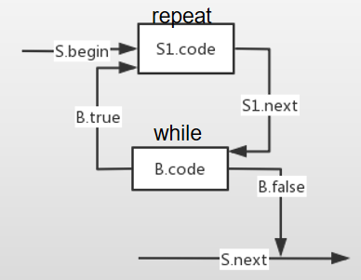
习题13.1
在SPOC讲义6.3节（控制语句的翻译）所示的SDT中添加处理下列控制流构造的翻译方案
(1) repeat语句： S → repeat S₁ while B
控制流语句代码结构图
S.next：是一个地址，该地址中存放了紧跟在S代码之后的指令(S的后继指令)的标号 B.true：是一个地址，该地址中存放了当B为真时控制流转向的指令的标号 B.false：是一个地址，该地址中存放了当B为假时控制流转向的指令的标号 S1.code和B.code是S1和B执行的操作

Slide 2
读入repeat，先执行S1指令，S1执行完后，跳转到while语句执行B的指令，判断布尔表达式B的值
B为true时，执行S1的第一条指令
B为false时，执行S后的第一条指令
翻译方案：
S.begin=newlabel() 读入repeat，调用newlabel()函数生成一个用于存放标号的临时变量，把函数S1.next = newlabel() 返回的地址赋值给S.begin
B.true = S.begin 将S.begin的值，也就是repeat函数返回的地址赋值给B.true
B.false = S.next
S.code = label(S.begin) || S1.code label(S.begin):将repeat语句第一条指令的标号赋值给S.begin
|| label(S1.next) || B.code

